Slide 1

CHÀO MỪNG CÁC THẦY CÔ GIÁO VÀ CÁC EM HỌC SINH ĐẾN VỚI BÀI GIẢNG HÔM NAY!

Slide 2



TRÒ CHƠI

Slide 3



SÓC NÂU VÀ HẠT DẺ
Mùa đông đang đến gần. Chú Sóc nâu đang cố gắng nhặt những hạt dẻ để mang về tổ. Các em hãy giúp đỡ chú Sóc bằng cách trả lời đúng các câu hỏi.
Notes:
Click vào từng câu hỏi để chọn câu hỏi muốn trả lời.
Sau khi trả lời hết 3 câu hỏi GV thay lời Sóc nâu cảm ơn các bạn.
Click vào hình Sóc nâu để tiếp tục bài học.

Slide 4

LUẬT CHƠI
Cách thức chơi: Mỗi bạn chọn cho mình một hạt dẻ bất kì và trả lời câu hỏi tương ứng. Với mỗi câu trả lời đúng các em đã giúp chú Sóc nâu nhặt được số hạt dẻ tương ứng với câu hỏi. Nếu trả lời sai, nhường cơ hội trả lời cho bạn khác.
Thời gian suy nghĩ cho mỗi câu là 10 giây.

Slide 5




SÓC NÂU VÀ HẠT DẺ
Notes:
Click vào từng câu hỏi để chọn câu hỏi muốn trả lời.
Sau khi trả lời hết 3 câu hỏi GV thay lời Sóc nâu cảm ơn các bạn.
Click vào hình Sóc nâu để tiếp tục bài học.

Slide 6


07
06
04
03
08
02
00
10
09
05
01
Câu 1:
Muốn cộng hai số nguyên khác dấu (không đối nhau), ta tìm hiệu hai phần số tự nhiên của chúng (số lớn trừ số nhỏ) rồi đặt trước hiệu dấu của số có phần tự nhiên lớn hơn.
Khẳng định trên đúng hay sai?
A. Đúng
B. Sai
Notes:
Click vào phương án HS chọn để xem đáp án đã đúng chưa.
Click vào hình sóc cầm bảng đáp án để ẩn đáp án và có thể chọn lại PA khác tới khi có PA.đúng.
Click vào hình sóc cầm hạt dẻ để quay lại game.

Slide 7
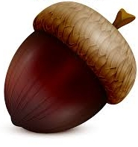
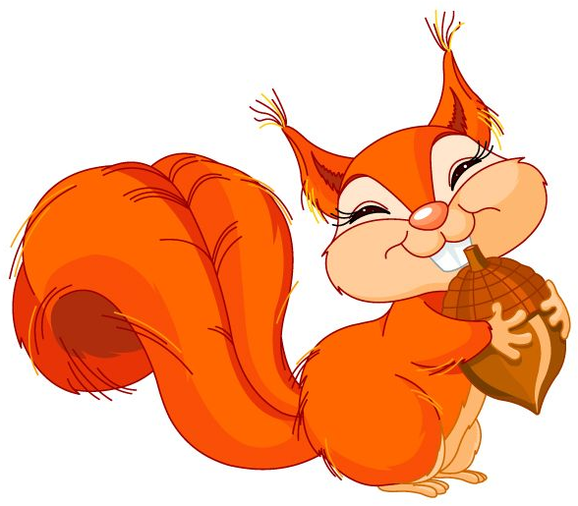
40

Slide 8

07
06
04
03
08
02
00
10
09
05
01
Câu 2: Phép cộng các số tự nhiên có những tính chất nào?
Hãy chọn đáp án đúng nhất
Giao hoán: a+b = b+a
B. Kết hợp: (a+b)+c = a+(b+c)
C. Cộng với 0: a+0 = 0+a=a
D. Cả A, B, C

Slide 9
35

Slide 10


07
06
04
03
08
02
00
10
09
05
01
Câu 3: Cho $x$ là số tự nhiên, biết $x+5=7$ khi đó giá trị của $x$ bằng:
:
A. 12
B. 2
C. -2

Slide 11
25

Slide 12
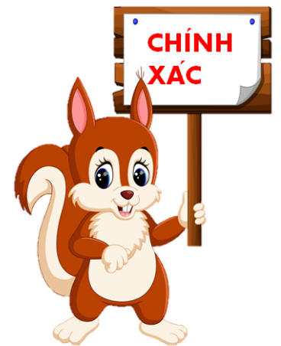
07
06
04
03
08
02
00
10
09
05
01
Câu 4: Số đối của số nguyên a là
A. a
B. -a
C. a và -a

Slide 13
50

Slide 14

CẢM ƠN CÁC BẠN THẬT NHIỀU. CÁC BẠN GIỎI QUÁ ĐI!
150

Slide 15
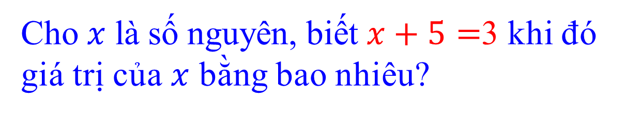
Cho $x$ là số nguyên, biết $x+5=$3 khi đó giá trị của $x$ bằng bao nhiêu?

Slide 16
Tiết 1.31- Bài 14
Phép cộng và phép trừ số nguyên

Slide 17
3. Tính chất của phép cộng

Slide 18
TRÒ CHƠI “TIẾP SỨC”
Lớp chia thành 2 đội, mỗi đội cử 4 thành viên tham gia.
Cách thức chơi: Mỗi thành viên của đội lựa chọn và dán nội dung thích hợp (đã chuẩn bị) vào ô trống, sau đó về đứng cuối hàng. Thành viên tiếp theo của đội mình dán tiếp nội dung thứ 2 hoặc sửa lại nội dung bạn trước dán chưa chính xác... Cứ như vậy đến khi hết giờ hoặc hoàn thành bài làm.
Thời gian: 2 phút.
Đội nào dán đúng và nhanh nhất là đội chiến thắng. Các bạn sẽ nhận được một hộp quà.

Slide 19



ĐIỀN NỘI DUNG THÍCH HỢP VÀO CHỖ TRỐNG
Phép cộng số nguyên có các tính chất:
$a+b=b+a$
Kết hợp:
Cộng với số 0:
$a+(−a)=0$

Slide 20
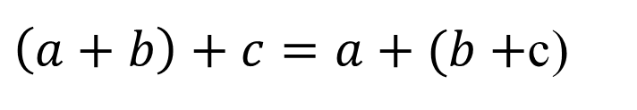

ĐIỀN NỘI DUNG THÍCH HỢP VÀO CHỖ TRỐNG
Phép cộng số nguyên có các tính chất:
Giao hoán:
$a+b=b+a$
Kết hợp:
$\left(a+b\right)+c=a+(b+$c)
Cộng với số 0:
$a+0=0+a=a$
Cộng với số đối :
$a+(−a)=0$

Slide 21




3. Tính chất của phép cộng
Ví dụ 3: Tính một cách hợp lí
$137+\left(−40\right)+2020+(−157)$
$=137+\left(−157\right)+(−40)+2020$
Tính chất giao hoán
$=\left[137+\left(−157\right)\right]+[(−40)+2020]$
Tính chất kết hợp
$=−(157−137)+(2020−40)$
Cộng hai số nguyên khác dấu
$=\left(−20\right)+1980=1980−20=1960$

Slide 22
Luyện tập 4
Tính một cách hợp lí:
a) (- 2019) + (- 550) + (-451) b) (-2) +5 + (-6)+9
Giải:
(- 2019) + (- 550) +(-451)
= [(- 2019) +(-451)] + (-550)
= (- 2470) + (-550)
= - 3020
b) (-2) +5 + (-6)+9
= [(-2)+(-6)]+ (5+9)
= (-8)+14
= 6

Slide 23
4. Trừ hai số nguyên
HĐ7 Nửa tháng đầu một cửa hàng bán lẻ lãi được 5 triệu đồng, nửa tháng sau bị lỗ 2 triệu đồng. Hỏi tháng đó cửa hàng lãi hay lỗ bao nhiêu triệu đồng? Giải bài toán bằng hai cách
Cách 1: Tính hiệu giữa số tiền lãi và số tiền lỗ
Cách 2: Hiểu số tiền lỗ 2 triệu là “lãi” – 2 triệu để quy về tính tổng của hai số nguyên
HĐ8 a) So sánh kết quả của hai phép tính ở cách 1 và cách 2 trên?
b) Muốn trừ số nguyên 5 cho số nguyên 2, ta cộng 5 với số nào của số 2?
Muốn trừ số nguyên a cho số nguyên b ta làm như thế nào?
HOẠT ĐỘNG NHÓM TRONG THỜI GIAN 3 PHÚT
Hết giờ
3:00
2:59
2:58
2:57
2:56
2:55
2:54
2:53
2:52
2:51
2:50
2:49
2:48
2:47
2:46
2:45
2:43
2:42
2:41
2:40
2:39
2:38
2:37
2:36
2:35
2:34
2:33
2:32
2:30
2:29
2:28
2:27
2:26
2:25
2:24
2:23
2:22
2:21
2:20
2:19
2:18
2:17
2:16
2:15
2:14
2:13
2:12
2:11
2:09
2:08
2:07
2:06
2:05
2:04
2:03
2:02
2:01
2:00
1:59
1:58
1:57
1:56
1:55
1:54
1:53
1:52
1:51
1:50
1:49
1:48
1:47
1:46
1:45
1:44
1:43
1:42
1:41
1:40
1:39
1:38
1:37
1:36
1:35
1:34
1:33
1:32
1:31
1:30
1:29
1:28
1:27
1:26
1:25
1:24
1:23
1:22
1:21
1:20
1:19
1:18
1:17
1:16
1:15
1:14
1:13
1:12
1:11
1:10
1:09
1:08
1:07
1:06
1:05
1:04
1:03
1:02
1:01
1:00
0:59
0:58
0:57
0:56
0:55
0:54
0:53
0:52
0:51
0:50
0:49
0:48
0:47
0:46
0:45
0:44
0:43
0:42
0:41
0:40
0:39
0:38
0:37
0:36
0:35
0:34
0:33
0:32
0:31
0:30
0:29
0:28
0:27
0:26
0:25
0:24
0:23
0:22
0:21
0:20
0:19
0:18
0:17
0:16
0:15
0:14
0:13
0:12
0:11
0:10
0:09
0:08
0:07
0:06
0:05
0:04
0:03
0:02
0:01
0:00
2:10
2:44
2:31

Slide 24
4. Trừ hai số nguyên
Quy tắc:
Muốn trừ số nguyên a cho số nguyên b, ta cộng a với số đối của b
a – b = a + (- b)
Ví dụ 4
3 – 4 = 3+ (-4) = - (4-3) = - 1

Slide 25
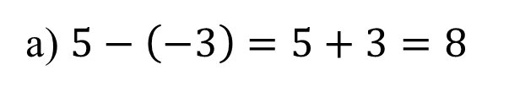
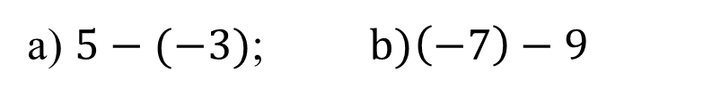
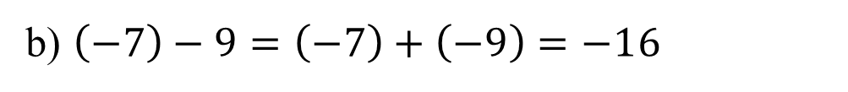
Bài tập 1: Tính các hiệu sau:
a) $5−(−3)$; $b)\left(−7\right)−9$
Giải:
a) $5−\left(−3\right)=5+3=8$
b) $\left(−7\right)−9=\left(−7\right)+\left(−9\right)=−1\text{6}$

Slide 26
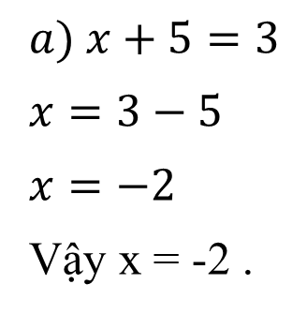
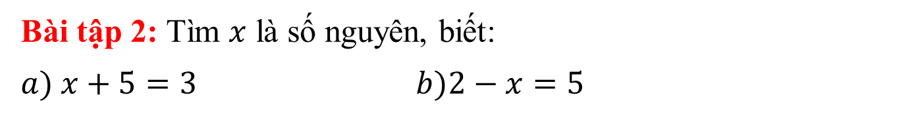
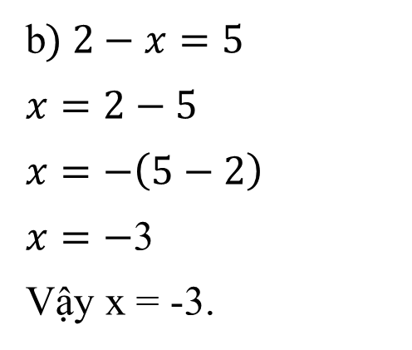
Bài tập 2: Tìm $x$ là số nguyên, biết:
$a) x+5=3$ $b)2−x=5$
Giải:
$$a) x+5=3$$
$$x=3−5$$
$$x=−2$$
Vậy x = -2 .
b$) 2−x=5$
$$x=2−5$$
$$x=−\left(5−2\right)$$
$x=−$3
Vậy x = -3.

Slide 27
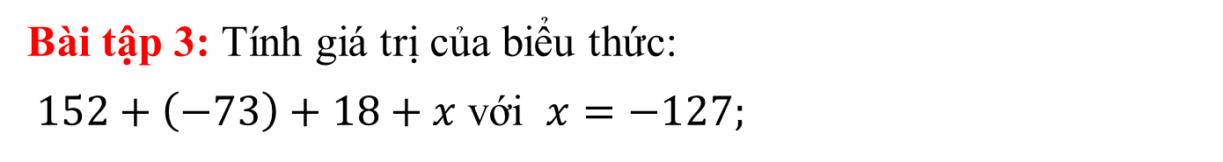
Bài tập 3: Tính giá trị của biểu thức:
$152+\left(−73\right)+18+x$ với $x=−127;$
Bài tập 4: Nhiệt độ bên ngoài của một máy bay ở độ cao 10 000m là
-48ºC. Khi hạ cánh, nhiệt độ ở sân bay là 27ºC. Hỏi nhiệt độ bên ngoài của máy bay khi ở độ cao 10 000 m và khi hạ cánh chênh lệch bao nhiêu độ C?

Slide 28


Bài tập 3: Tính giá trị của biểu thức:
$152+\left(−73\right)+18+x$ với $x=−127;$
Bài tập 4: Nhiệt độ bên ngoài của một máy bay ở độ cao 10 000m là
-48ºC. Khi hạ cánh, nhiệt độ ở sân bay là 27ºC. Hỏi nhiệt độ bên ngoài của máy bay khi ở độ cao 10 000 m và khi hạ cánh chênh lệch bao nhiêu độ C?
HOẠT ĐỘNG LÀM BÀI THEO CÁ NHÂN
TRONG THỜI GIAN 3 PHÚT
Hết giờ
3:00
2:59
2:58
2:57
2:56
2:55
2:54
2:53
2:52
2:51
2:50
2:49
2:48
2:47
2:46
2:45
2:43
2:42
2:41
2:40
2:39
2:38
2:37
2:36
2:35
2:34
2:33
2:32
2:30
2:29
2:28
2:27
2:26
2:25
2:24
2:23
2:22
2:21
2:20
2:19
2:18
2:17
2:16
2:15
2:14
2:13
2:12
2:11
2:09
2:08
2:07
2:06
2:05
2:04
2:03
2:02
2:01
2:00
1:59
1:58
1:57
1:56
1:55
1:54
1:53
1:52
1:51
1:50
1:49
1:48
1:47
1:46
1:45
1:44
1:43
1:42
1:41
1:40
1:39
1:38
1:37
1:36
1:35
1:34
1:33
1:32
1:31
1:30
1:29
1:28
1:27
1:26
1:25
1:24
1:23
1:22
1:21
1:20
1:19
1:18
1:17
1:16
1:15
1:14
1:13
1:12
1:11
1:10
1:09
1:08
1:07
1:06
1:05
1:04
1:03
1:02
1:01
1:00
0:59
0:58
0:57
0:56
0:55
0:54
0:53
0:52
0:51
0:50
0:49
0:48
0:47
0:46
0:45
0:44
0:43
0:42
0:41
0:40
0:39
0:38
0:37
0:36
0:35
0:34
0:33
0:32
0:31
0:30
0:29
0:28
0:27
0:26
0:25
0:24
0:23
0:22
0:21
0:20
0:19
0:18
0:17
0:16
0:15
0:14
0:13
0:12
0:11
0:10
0:09
0:08
0:07
0:06
0:05
0:04
0:03
0:02
0:01
0:00
2:10
2:44
2:31

Slide 29

Bài tập 3: Tính giá trị của biểu thức:
$152+\left(−73\right)+18+x$ với $x=−127;$
Bài tập 4: Nhiệt độ bên ngoài của một máy bay ở độ cao 10 000m là
-48ºC. Khi hạ cánh, nhiệt độ ở sân bay là 27ºC. Hỏi nhiệt độ bên ngoài của máy bay khi ở độ cao 10 000 m và khi hạ cánh chênh lệch bao nhiêu độ C?
HOẠT ĐỘNG TẬP HỢP Ý KIẾN CÁ NHÂN VÀO BẢNG NHÓM TRONG THỜI GIAN 3 PHÚT
Hết giờ
3:00
2:59
2:58
2:57
2:56
2:55
2:54
2:53
2:52
2:51
2:50
2:49
2:48
2:47
2:46
2:45
2:43
2:42
2:41
2:40
2:39
2:38
2:37
2:36
2:35
2:34
2:33
2:32
2:30
2:29
2:28
2:27
2:26
2:25
2:24
2:23
2:22
2:21
2:20
2:19
2:18
2:17
2:16
2:15
2:14
2:13
2:12
2:11
2:09
2:08
2:07
2:06
2:05
2:04
2:03
2:02
2:01
2:00
1:59
1:58
1:57
1:56
1:55
1:54
1:53
1:52
1:51
1:50
1:49
1:48
1:47
1:46
1:45
1:44
1:43
1:42
1:41
1:40
1:39
1:38
1:37
1:36
1:35
1:34
1:33
1:32
1:31
1:30
1:29
1:28
1:27
1:26
1:25
1:24
1:23
1:22
1:21
1:20
1:19
1:18
1:17
1:16
1:15
1:14
1:13
1:12
1:11
1:10
1:09
1:08
1:07
1:06
1:05
1:04
1:03
1:02
1:01
1:00
0:59
0:58
0:57
0:56
0:55
0:54
0:53
0:52
0:51
0:50
0:49
0:48
0:47
0:46
0:45
0:44
0:43
0:42
0:41
0:40
0:39
0:38
0:37
0:36
0:35
0:34
0:33
0:32
0:31
0:30
0:29
0:28
0:27
0:26
0:25
0:24
0:23
0:22
0:21
0:20
0:19
0:18
0:17
0:16
0:15
0:14
0:13
0:12
0:11
0:10
0:09
0:08
0:07
0:06
0:05
0:04
0:03
0:02
0:01
0:00
2:10
2:44
2:31

Slide 30
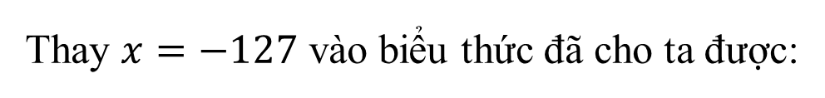

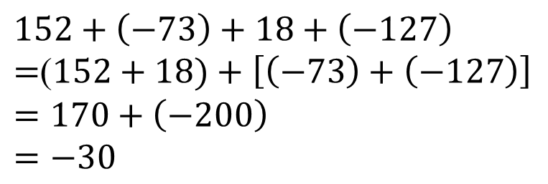
Bài tập 3: Tính giá trị của biểu thức:
$152+\left(−73\right)+18+x$ với $x=−127;$
Giải:
Thay $x=−127$ vào biểu thức đã cho ta được:
$$152+\left(−73\right)+18+\left(−127\right)$$
$=$($152+18)+\left[\left(−73\right)+\left(−127\right)\right]$
$$=170+\left(−200\right)$$
$=−30$
Vậy giá trị của biểu thức $152+\left(−73\right)+18+x$ với $x=−127$là $−30$

Slide 31
Bài tập 4: Nhiệt độ bên ngoài của một máy bay ở độ cao 10 000m là
-48ºC. Khi hạ cánh, nhiệt độ ở sân bay là 27ºC. Hỏi nhiệt độ bên ngoài của máy bay khi ở độ cao 10 000 m và khi hạ cánh chênh lệch bao nhiêu độ C?
Giải
Nhiệt độ bên ngoài của máy bay ở độ cao 10 000m và khi hạ cánh chênh lệch nhau: 27 – (-48) = 75 (ºC)

Slide 32
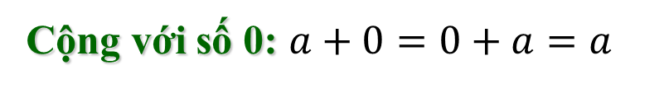
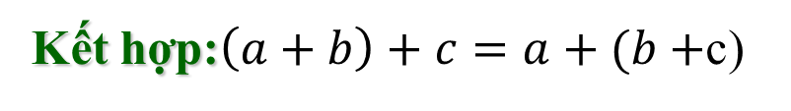


1) Tính chất của phép cộng
Giao hoán:$a+b=b+a$
Kết hợp:$\left(a+b\right)+c=a+(b+$c)
Cộng với số 0: $a+0=0+a=a$
Cộng với số đối: $a+(−a)=0$
2) Trừ hai số nguyên
Muốn trừ số nguyên a cho số nguyên b, ta cộng a với số đối của b
a – b = a + (- b)

Slide 33
HƯỚNG DẪN VỀ NHÀ
1
2
3
Học thuộc tính chất của phép cộng số nguyên và quy tắc trừ hai số nguyên
Hoàn thành bài tập SGK trang 66
Đọc trước bài
“Quy tắc dấu ngoặc”

Slide 34


GIỜ HỌC KẾT THÚC
XIN CHÂN THÀNH CẢM ƠN CÁC THẦY CÔ
CÙNG TOÀN THỂ CÁC BẠN HỌC SINH!

